Slide 1


by Wesley Frederick Oh

Slide 2

So, what is
?
Coin Master adalah tipe game clicker yang mengedepankan interaksi antara game dan backend. Tujuan game ini adalah untuk menjadi sekaya mungkin antara dengan memperkuat diri sendiri ataupun menjatuhkan player lain.

Slide 3
Game Mechanics?
Upgrade System
Buy Weapons
Spam Clicks to get rich
Player bisa membeli Upgrade untuk meningkatkan pendapatan mereka per klik.
Beli Weapons untuk menyerang Player lain.
The very essential of Clicker Game.
Passive Income
Level-based buy cost
Player to Player Interaction
Sistem mendapatkan pendapatan secara pasif per detik yang diatur sistem.
Harga upgrade dan weapon berdasarkan level mereka.
Walaupun game single player, tetap ada interaksi dengan player lain.

Slide 4


Game Controls

Slide 5




Device Compatibility
Compatible
Technically playable, but not fully optimized

Slide 6



Game Objective

Slide 7
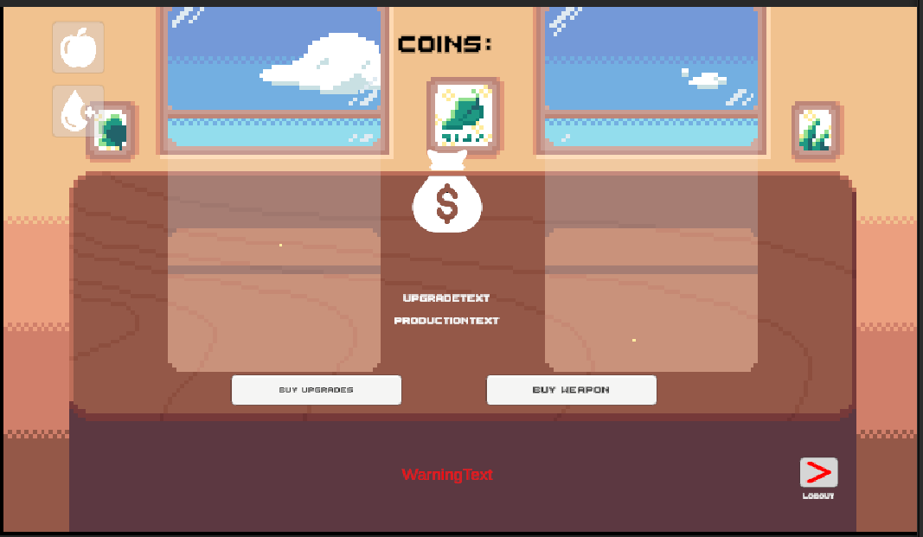
Game Interface

Slide 8
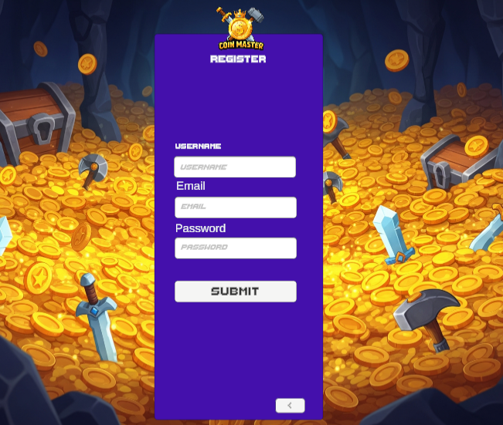
Register Screen

Slide 9
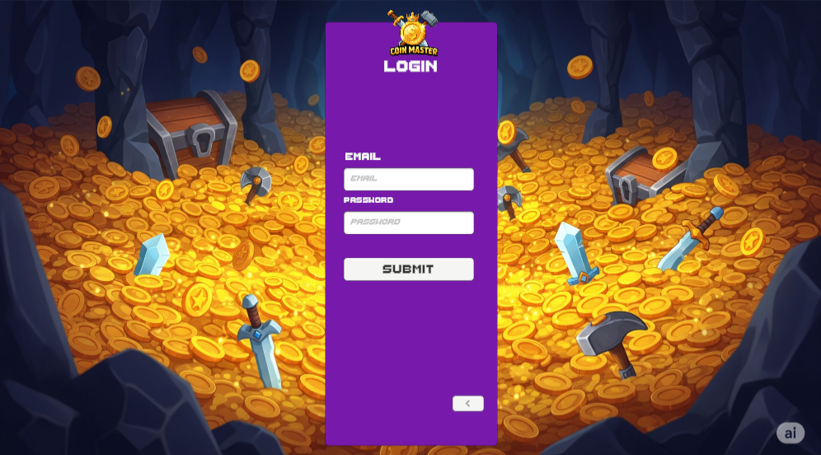
Login Screen

Slide 10
Additional Documents

Slide 11

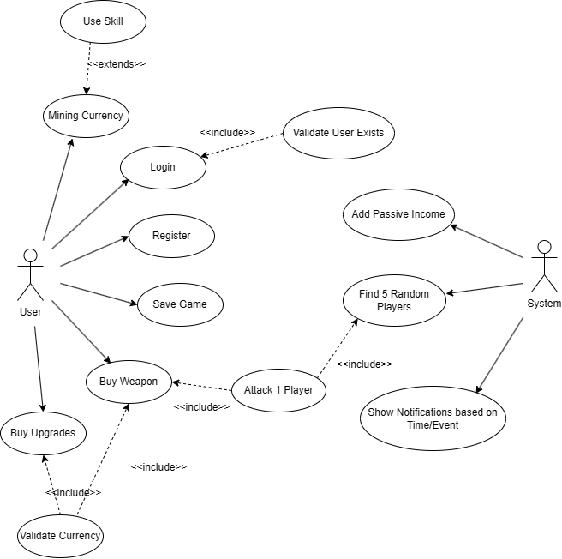
UML (Use Case Diagram)

Slide 12
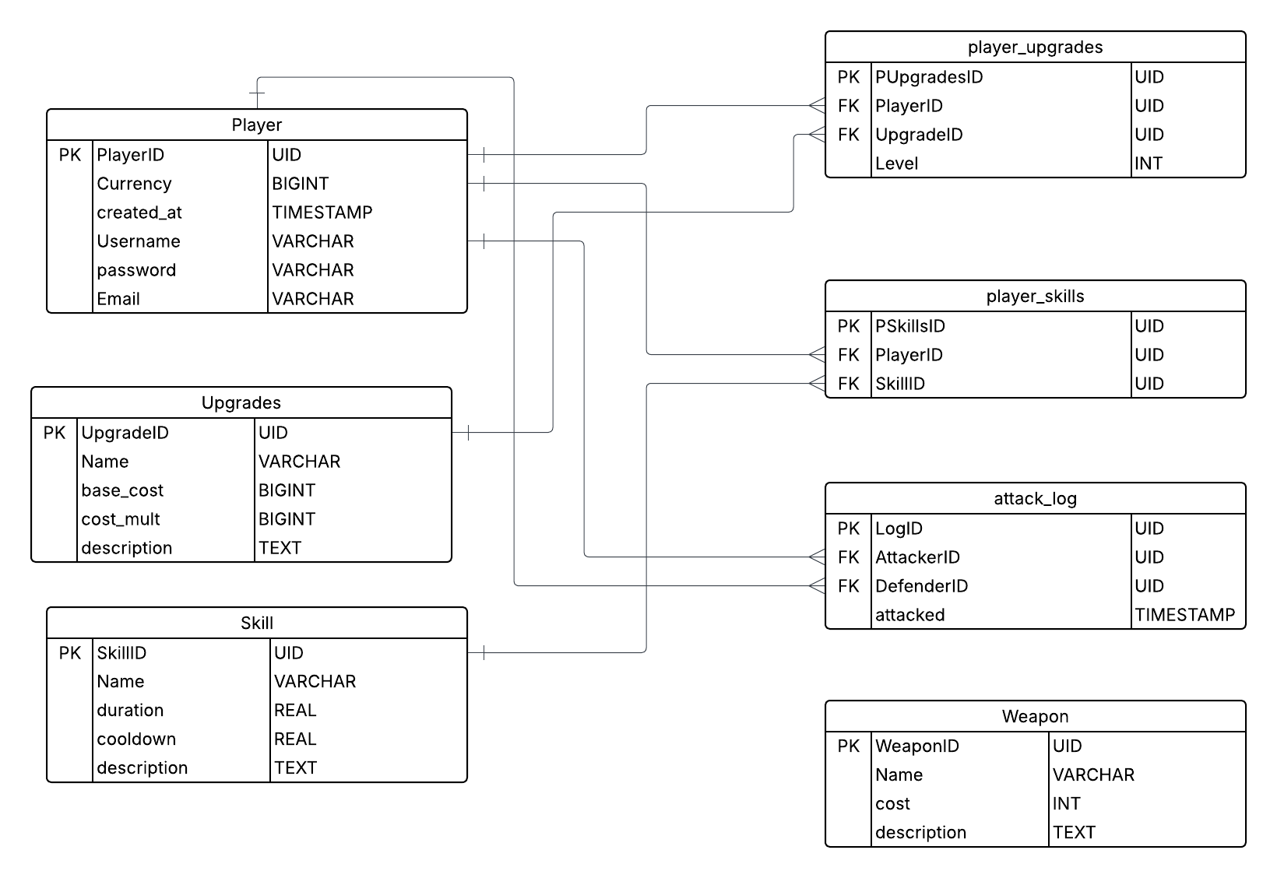

Entity Relationship Diagram (ERD)

Slide 13
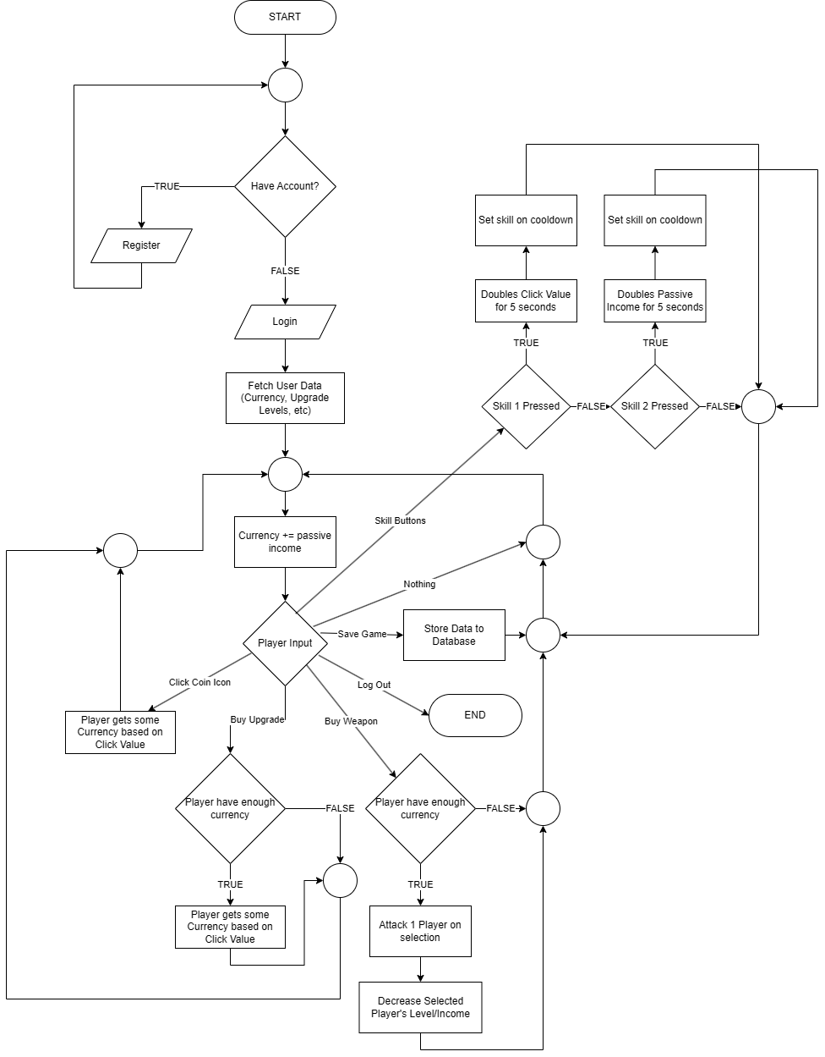
Flowchart

Slide 14


Deployments
Frontend
Backend
https://wf-835.itch.io/coinmaster-beta
https://coinmaster.osc-fr1.scalingo.io
Require HTTPS Request

Slide 15
THANK YOU !!!

